Slide 1
라쿠고(落語)란?
해학적인 독백 형식을 지닌
대화 형식의 서민 예술
라쿠고카(落語家, らくごか : 만담가)가 이야기를
혼자 여러 등장인물을 표현하면서 관객들을 재미있게 만드는 일본 전통 예술

Slide 2
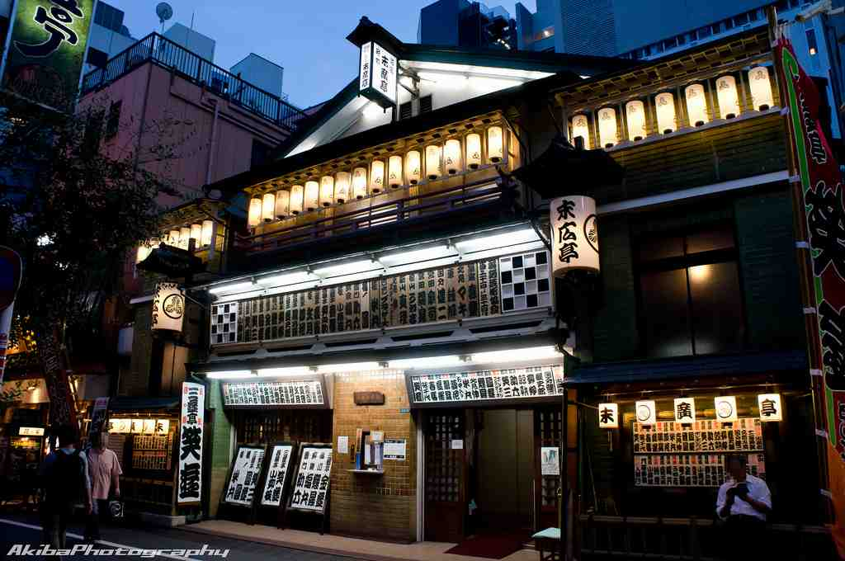
라쿠고의 역사
무로마치, 전국시대, 장군이나 높은 사람에게 재미있고 익살스럽게 세상 이야기를 전달
에도시대, 여러 이름으로 불림
메이지시대, ‘라쿠고’ 정착
←요세(寄席 : 사람을 모아 돈을 받고 이야기를 들려주는 대중적 연예장)

Slide 3
라쿠고의 구성
오치
(落ち)
마쿠라 (枕)
본문

Slide 4
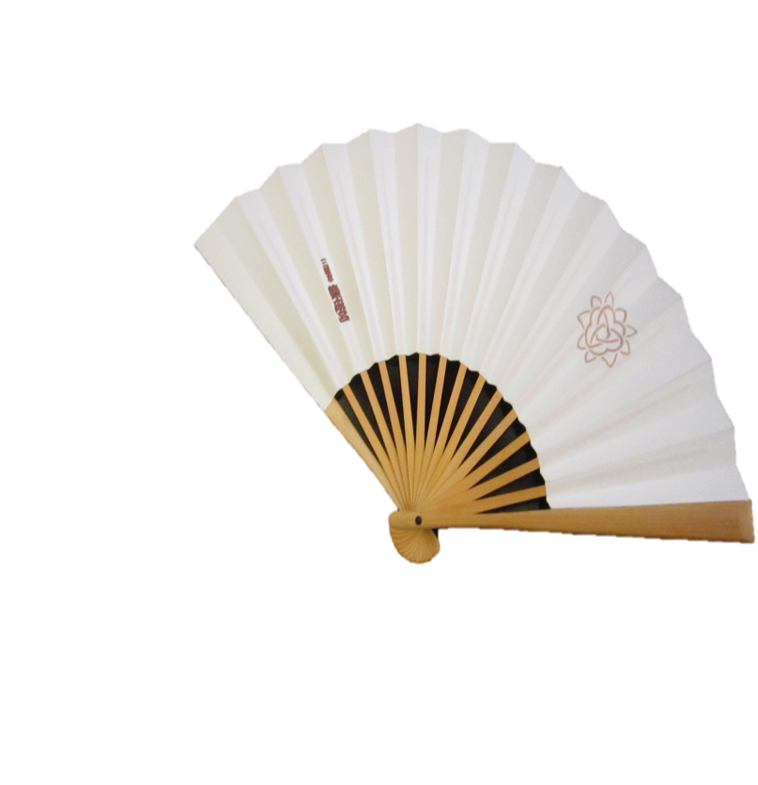
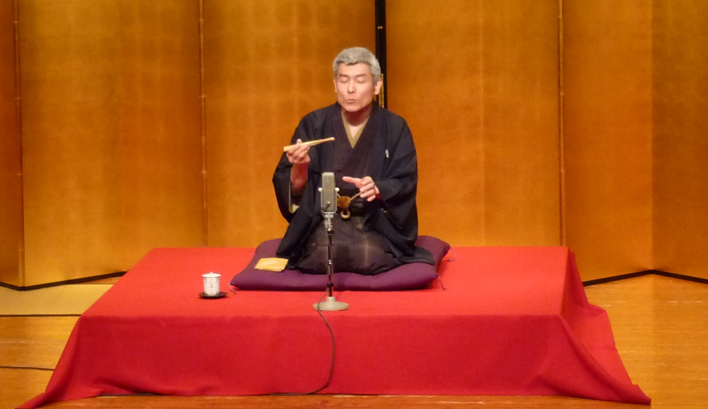
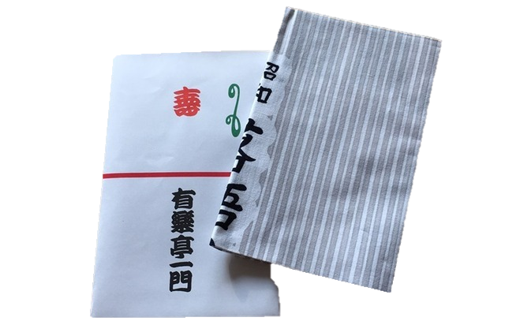
라쿠고의 도구
센스(扇子, 쥘부채)
수건(手ぬぐい)
코오자(高座)

Slide 5
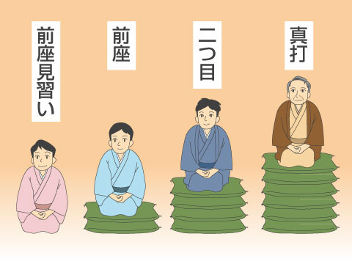
라쿠고의 수련과정
미나라이
젠자
후타츠메
신우치

Slide 6
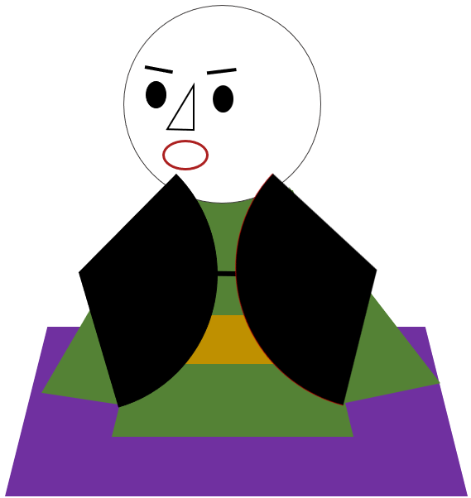
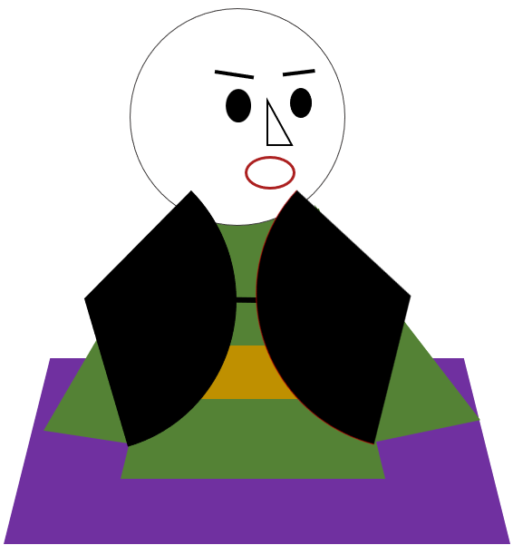
라쿠고의 기법
상위자
윗사람이 아랫사람에게
하위자
아랫사람이 윗사람에게

Slide 7
라쿠고의 종류
2차 세계대전
고전 라쿠고(古伝落語)
신작 라쿠고(新作落語)
에도 라쿠고(江戸落語) | 가미가타 라쿠고(上方落語)
간토(関東) 지방을 중심 부채 정도를 소도구로 이용, 말 중심 4단계의 등급 | 오사카 및 교토 지방을 중심 책상 등의 소도구 등을 적절히 사용 등급제X

Slide 8
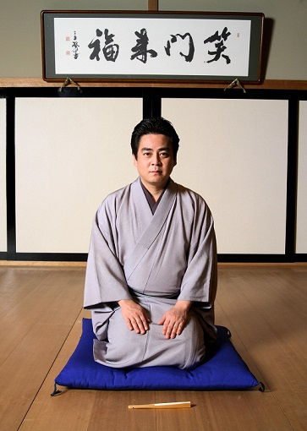
라쿠고카 타테카와 단슌
立川談春
1984년, 17살 때,
타테카와 단시(立川談志)에 입문
1988년, 후타츠메 승진
1997년, 신우치 승진
2008년, 자신의 젠자 생활을담은 ‘赤めだか’를 집필
https://www.youtube.com/watch?v=d8gm-zDJI2s

Slide 9
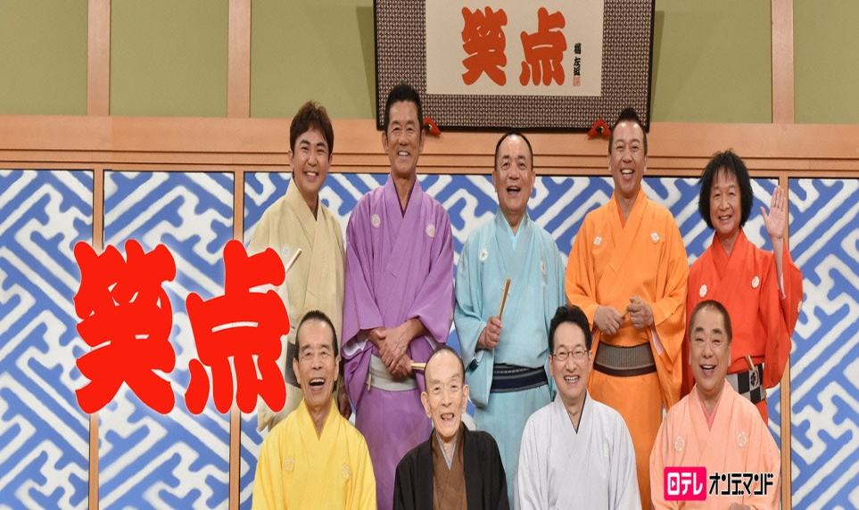
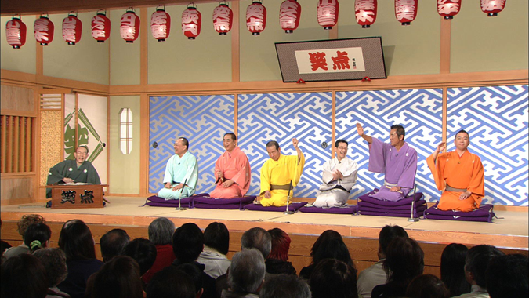
TV 방송 쇼우텐(笑点)
1966년부터 현재까지 방송중
출연진 전원이 라쿠고카
사회자가 질문을 던짐
→대답이 재미있으면
방석을 얻음
→대답이 재미없으면
방석을 빼앗김
방석이 10장이면 선물

Slide 10
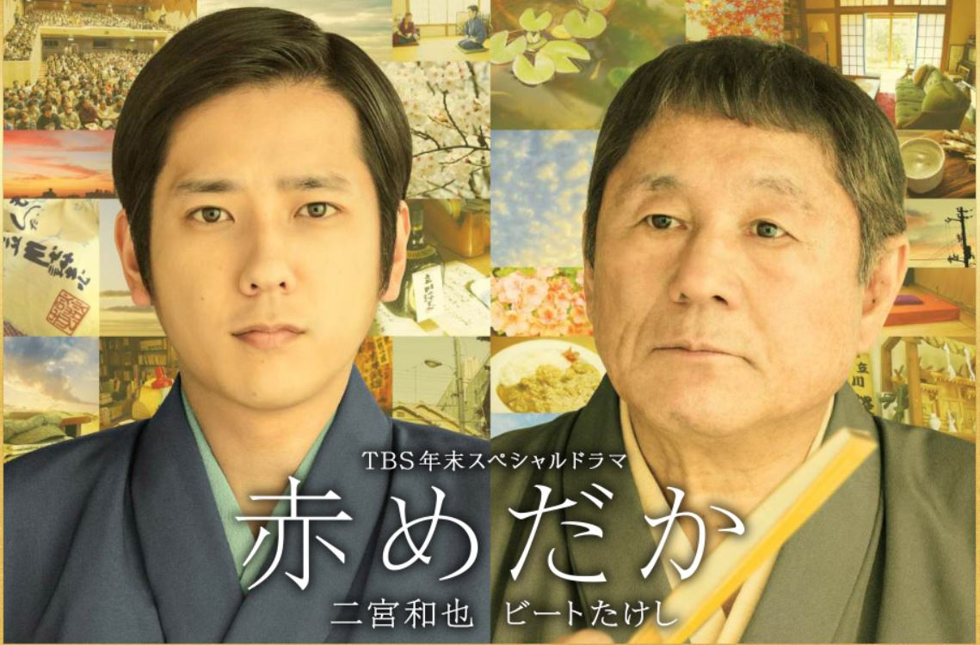

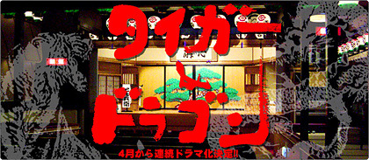
추천! 라쿠고 드라마&애니
쇼와겐로쿠
라쿠고심중
赤めだか 붉은 송사리
타이거
&
드래곤

Slide 11
다카라즈카
宝塚歌劇団
미혼 여성으로 구성된 일본의 가극단

Slide 12
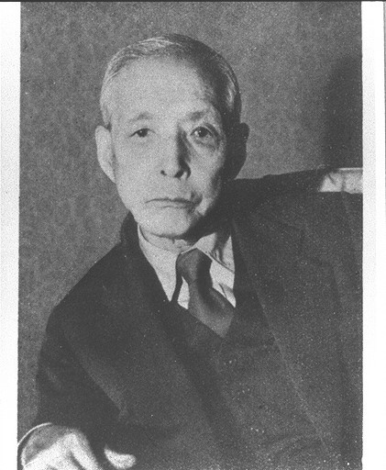
역사
고바야시 이치조(小林一三)
1873~1957
- 천재 기업가
- 일본 최초 철도 회사의 노선 개발
- 사채 발행
- 고교야구 전국대회 개최
다카라즈카 가극단의 아버지
‘고바야시 이치조’

Slide 13


역사 - 연표
100년의 역사를 걸어온 다카라즈카
1919년 1월
음악학교 설립
1974년 8월
베르사이유의 장미
1913년 1월
창가대 설립
1934년 1월
도쿄 극장 오픈
2014년 4월
100주년

Slide 14
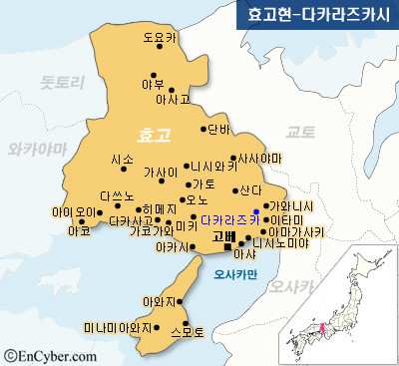
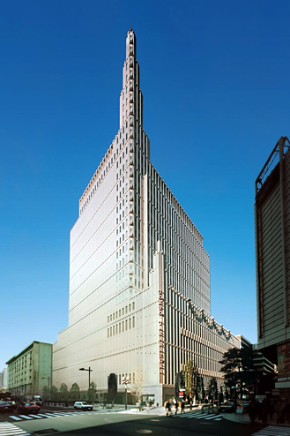
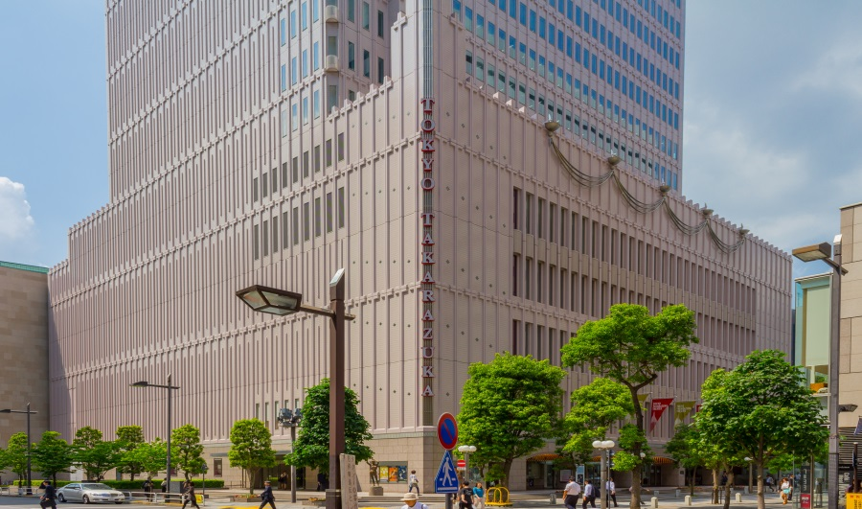
본거지와 극장
▲ 효고 현 다카라즈카 시 지도
도쿄 다카라즈카 극장 ▶

Slide 15
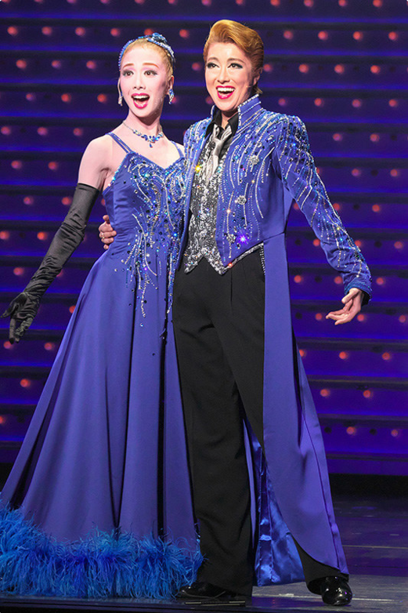
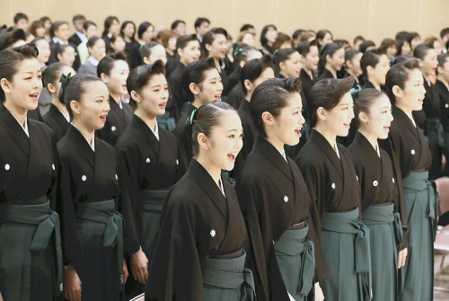
<젠느>
⑴ 입단
생도들이 연습하는 모습
공연하는 모습

Slide 16
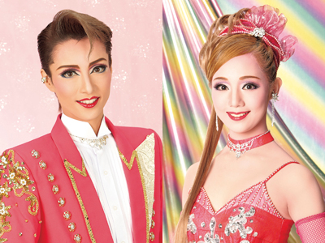
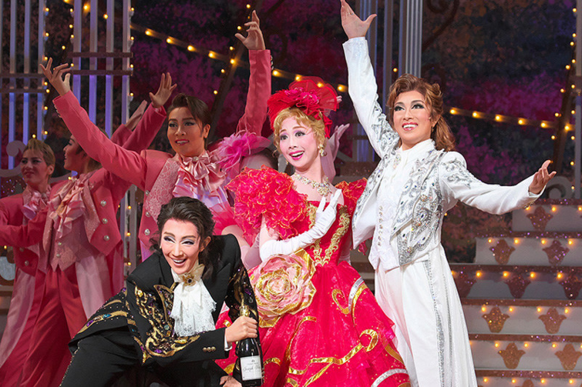


⑵ 젠느의 활동
남역 (男役 오토코야쿠)
『박쥐…박쥐 박사의 유쾌한 복수극』
여역 (娘役 무스메야쿠)

Slide 17
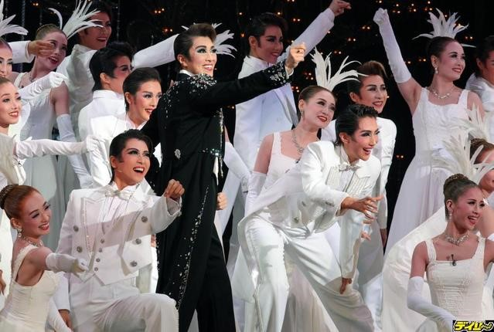
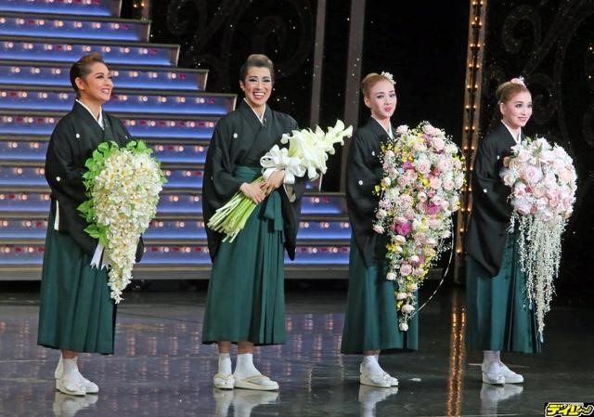
⑶ 퇴단 (졸업)
‘사요나라 쇼’
퇴단하는 주연배우만을 위한 공연

Slide 18

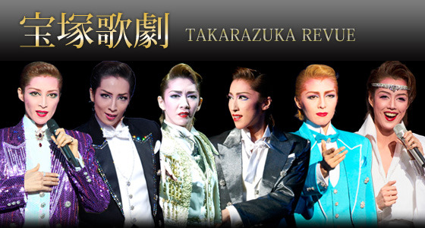
⑷ 조 구성
(專科) (花組) (月組) (雪組) (星組) (宙組)
각 그룹의 조장들 ▶
※ 전과
조에 속하지 않은
특별 베테랑 그룹

Slide 19
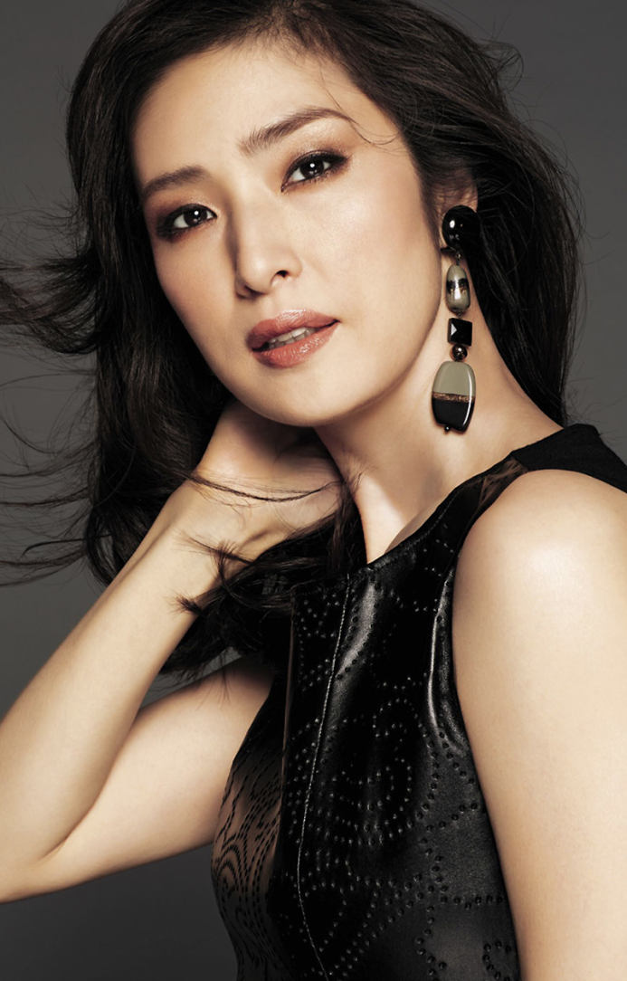
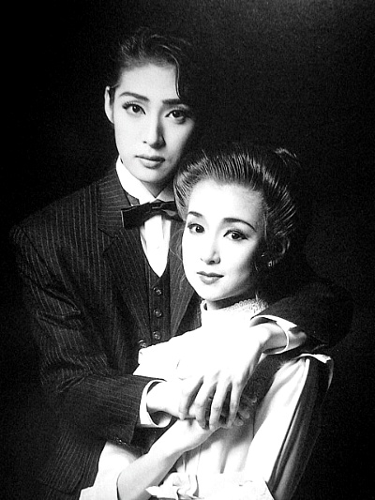
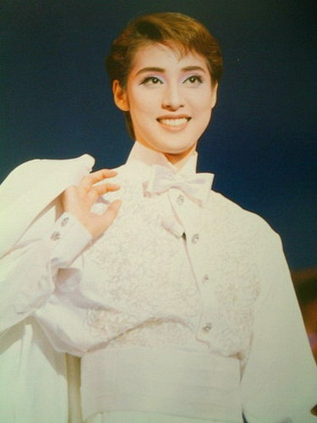
⑸ 톱스타 : 아마미 유키 (天海祐希)
다카라즈카 가극단 톱스타 출신 배우
드라마 여왕의 교실 외 35편 출연
영화 연탄 외 14편 출연
연극 장미와 사무라이 외 2회 상연

Slide 20
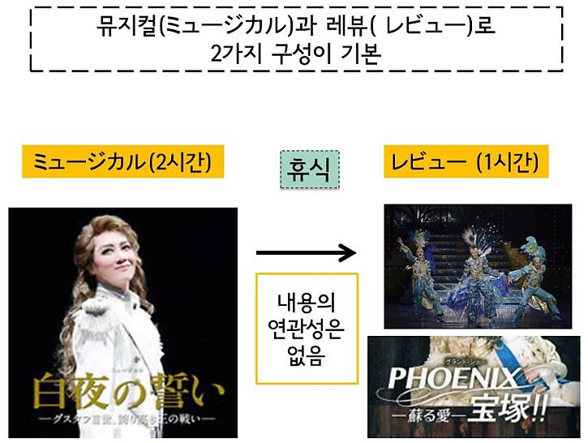
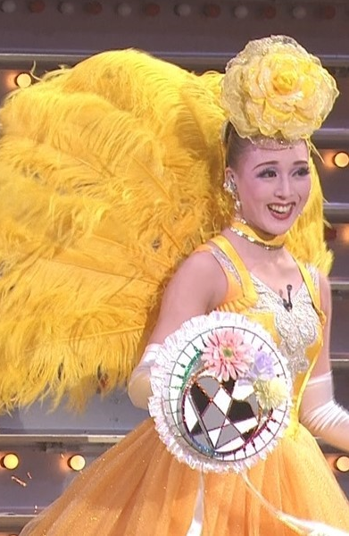
공연
공연의 구성
▼ 샹샹을 들고 있는 젠느

Slide 21
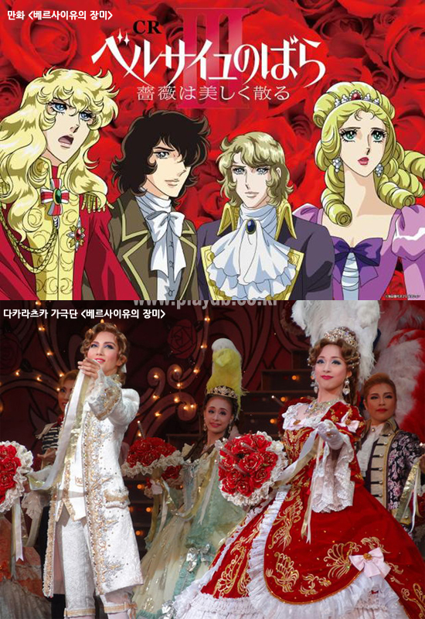
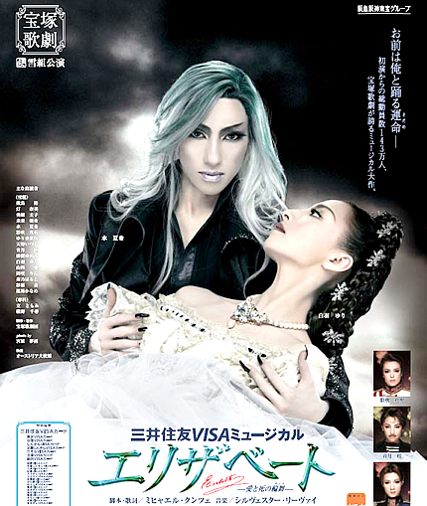
대표작
「베르사이유의 장미 (The Rose Of Versailles , ベルサイユの バラ)」
「엘리자벳 (Elisabeth, エリザベート)」
공연 영상

